Slide 1
观点抽取
闫昊 5.31

Slide 2
目录
任务描述
  和观点挖掘(opinion mining)的不同
相关技术
  命名实体识别
  依存句法分析
方法
效果

Slide 3
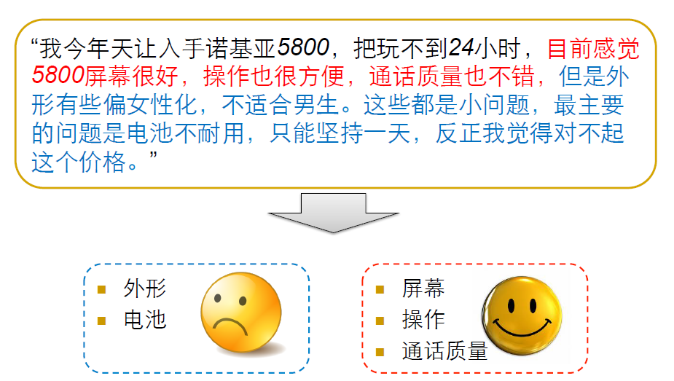
观点挖掘
观点挖掘（Opinion Mining），又称文本意见挖掘或情感分析，是对文本信息的主题、意见持有者、主客观性、情绪态度等情感信息的挖掘和分析，进而识别出主观性文本的情感趋向。

Slide 4
观点挖掘相关任务
观点及倾向性识别(Sentiment Identification)
观点要素抽取(Opinion Attribute Extraction)

Slide 5
观点及倾向性识别(Sentiment Identification)
Opinion Identification (Subjective/Objective)
  中美两方的代表就朝鲜核问题进行了磋商。(Objective)
  中方发言人就美国近期对阿富汗的行动进行了强烈的谴责 (Subjective)
Polarity Classification (Positive/Negative/Neutral)
  这家餐厅总体来说还可以。(Neutral)
  但是价格偏贵，人均消费100块。(Negative)
  抛开价格的因素还是很不错的。(Positive)
Strength Rating ( Sentiment Strength Identification)
  iPhone 的价格太贵了。(Strong against)
  iPhone 的价格有点贵。(Something to be bad)

Slide 6
观点及倾向性识别(Sentiment Identification)
Word Level
  方法：情感词典
Feature Level (Aspect Level)
  “这家餐厅价格偏贵，人均消费100块” -> 价格
  方法：Attention-based LSTM
Sentence Level
  识别一个句⼦子的观点倾向性
Document Level
  识别一篇文本（包含多个句子）整体的倾向性

Slide 7
观点要素抽取(Opinion Attribute Extraction)
Opinion Holder Extraction
  “中方发言人”就美国近期对阿富汗的行动进行了强烈的谴责”
    在新闻语料中大量出现，通常为命名实体、名词性短语或者术语
    在商品评论文本中很少出现
  方法：命名实体识别、句法结构分析、分类或者序列标注
Opinion Target Extraction
  “中方发言人就美国近期对阿富汗的行动进行了强烈的谴责”
  “这款手机的屏幕太小，分辨率不足”
  术语、事件、实体等
  方法：评论对象和评价词迭代抽取、依存句法、序列标注

Slide 8
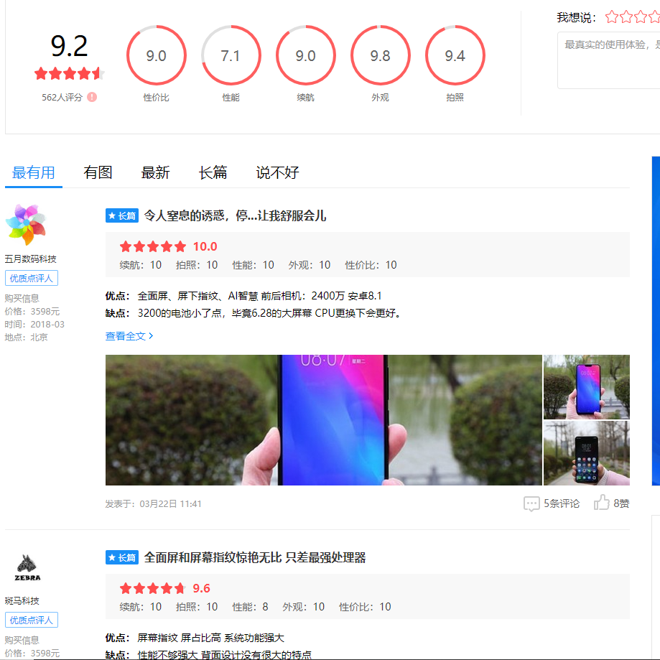
观点挖掘的应用

Slide 9
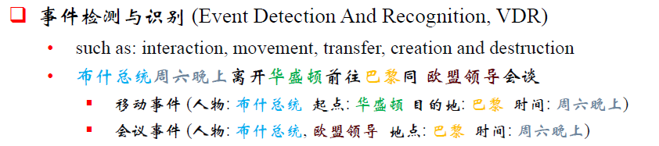
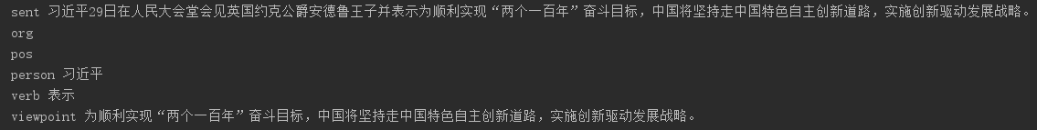
观点抽取
任务描述
  什么人说了什么话，属于什么机构，承担什么职务
  台湾经济研究院董事邱毅表示这次“习萧会”的见面时间不是很长，透露出台湾确实在亚洲区域经济参与的重要性不断下降，角色逐渐趋于边缘化
  不需要进行倾向性分析，完整提取出观点持有者和观点
  关键：准确识别观点句、正确匹配观点持有者和观点

Slide 10
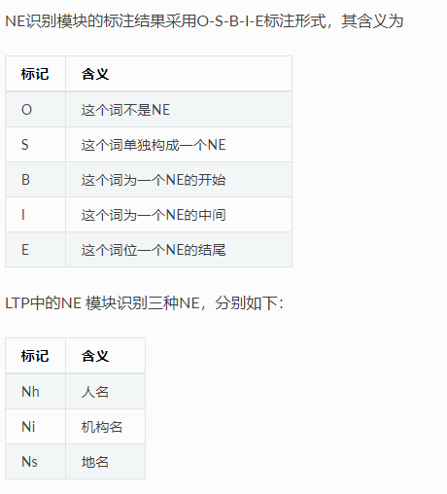
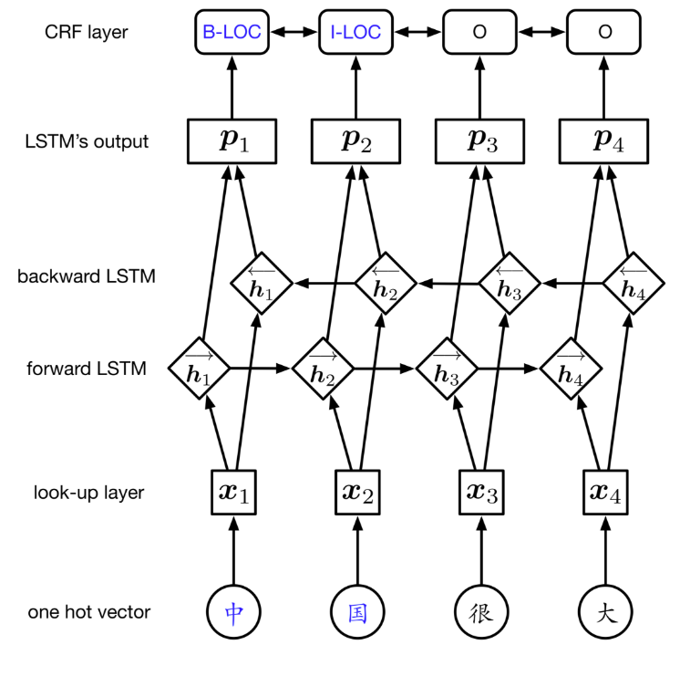

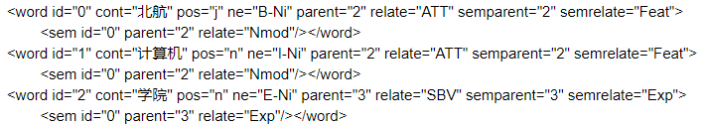
相关技术
命令实体识别

Slide 11
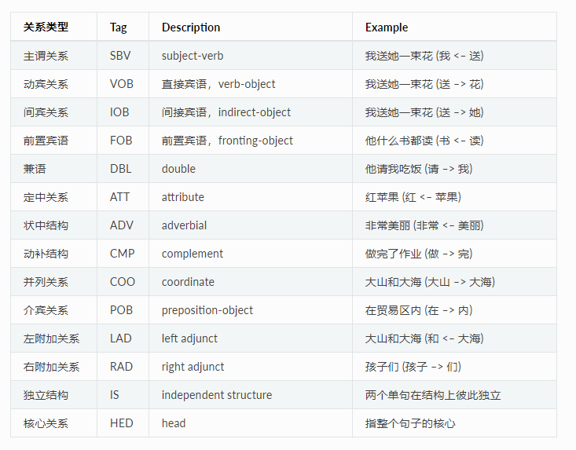
相关技术
依存句法分析
  将句子分析成一颗依存句法树，描述出各个词语之间的依存关系。也即指出了词语之间在句法上的搭配关系，这种搭配关系是和语义相关联的。
  方法：
    Graph-based
    Transition-based
Notes:
基于图的依存分析模型将依存句法分析问题看成从完全有向图中寻找最大生成树的问题。一棵依存树的分值由构成依存树的几种子树的分值累加得到。模型通过基于动态规划的解码算法从所有可能的依存树中搜索出分值最高的依存树。
基于转移的依存分析模型将依存树的搜索过程建模为一个动作序列，将依存分析问题转化为寻找最优动作序列的问题。模型通过贪心搜索或者柱搜索的方式找到近似最优的依存树。其优点在于可以充分利用已形成的子树信息，从而形成丰富的特征，以指导模型决策下一个动作。

Slide 12
方法
1. 寻找观点触发词
  人工选取12个种子词，利用词向量扩展，进一步筛选，得到46个触发词。
  批评，报导，提倡，阐明，说，提起，透露，重申，写到，爆料，阐述，评价，宣称，觉得，表示，坦言，声明，提出，强调，表述，称，认为，表达，反驳，主张，普遍认为，表明，解读，阐释，否认，解释，澄清，答道，声称，特别强调，说道，公布，写道，指出，怀疑，谈，介绍，证实，看来，渴望，回应

Slide 13
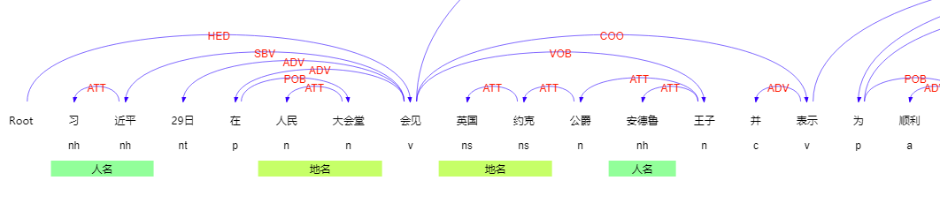
方法
2. 寻找观点触发词的主语
  获取和触发词为并列关系的动词的列表COO_LIST
  向前寻找和COO_LIST关系为SBV（主谓关系）和VOB（动宾关系）的词语，并且该词语的修饰语扩展(ATT_LIST)包含人名或机构名。

Slide 14
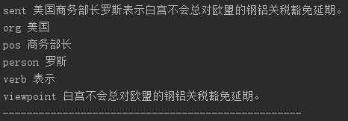
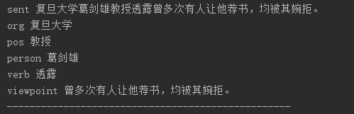
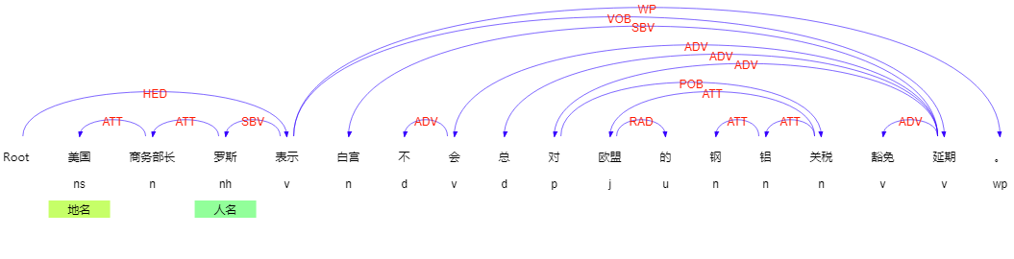
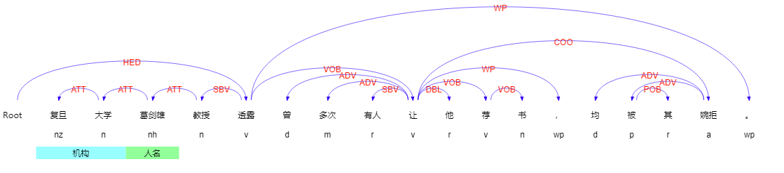
方法
3. 获取主语的全部修饰语，从中利用命名实体识别获取人名、机构名和职位

Slide 15
方法
4. 提取观点
  通常观点词到句末的内容都是观点，对于某些情况现有方法难以准确抽取观点。
  例子：特朗普表示没有“通俄”, 但大家不相信。
  针对特殊句式利用正则表达式提取
    “xxxxx”某某某说, ”xxxxxx”。
    “xxxxx”，某某说。

Slide 16
方法
5. 分析提取错误的样例，改进规则或添加用户词典
  政治局常委韩正在上海调研表示xxxx。
  国台办发言人安峰山表示统一台湾指日可待。

Slide 17
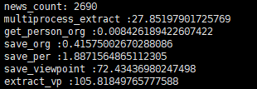
效果
优点
能够正确抽取大部分的观点
观点和观点的持有者100%匹配
效率较高，106秒处理2690篇文档（3个小时的数据）
缺点
模板依赖于语法的正确性，错误使用标点符号可能导致抽取失败
用观点触发词不可能覆盖所有观点表达，隐含的观点无法抽取
依赖于nlp工具的正确性

Slide 18
sent 据德国之声电台网站3月29日报道，美国大使妮基·黑利在安理会上的和平论坛上声称，“我们都有各自扮演的角色，都得要做点什么。”
org 美国
pos 大使
person 妮基·黑利
verb 声称
viewpoint 我们都有各自扮演的角色，都得要做点什么。

Slide 19
sent “这只是开始。”黑利说6月已经通过预算削减提案。
org
pos
person 黑利
verb 说
viewpoint 这只是开始。6月已经通过预算削减提案。

Slide 20
sent 美联社去年的系列报道揭露了大约2千件控诉，宣称在过去12年间，联合国维和人士与相关人员涉及性侵和性剥削。
org 美联社去年的系列报道
pos
person
verb 宣称
viewpoint 在过去12年间，联合国维和人士与相关人员涉及性侵和性剥削。

Slide 21
sent 闫励说:“工匠精神讲究精益求精,对产品质量严格负责；但现在产品迭代速度这么快,出了问题就换新的,哪有时间去证明产品品质?”
org
pos
person 闫励
verb 说
viewpoint 工匠精神讲究精益求精,对产品质量严格负责；但现在产品迭代速度这么快,出了问题就换新的,哪有时间去证明产品品质?

Slide 22
sent “生产商大规模采购、流水线生产,成本必然比消费者单独购买配件便宜,看似修旧不如买新、修比买贵的问题,其实是工业化生产下消费者享受到的低价购买产品福利导致。”品控工程师季征认为,这类现象里可能有一些问题,但根本原因是社会发展进步导致的好事。
org
pos 品控工程师
person 季征
verb 认为
viewpoint 生产商大规模采购、流水线生产,成本必然比消费者单独购买配件便宜,看似修旧不如买新、修比买贵的问题,其实是工业化生产下消费者享受到的低价购买产品福利导致。这类现象里可能有一些问题,但根本原因是社会发展进步导致的好事。

Slide 23
谢谢大家！

